Slide 1
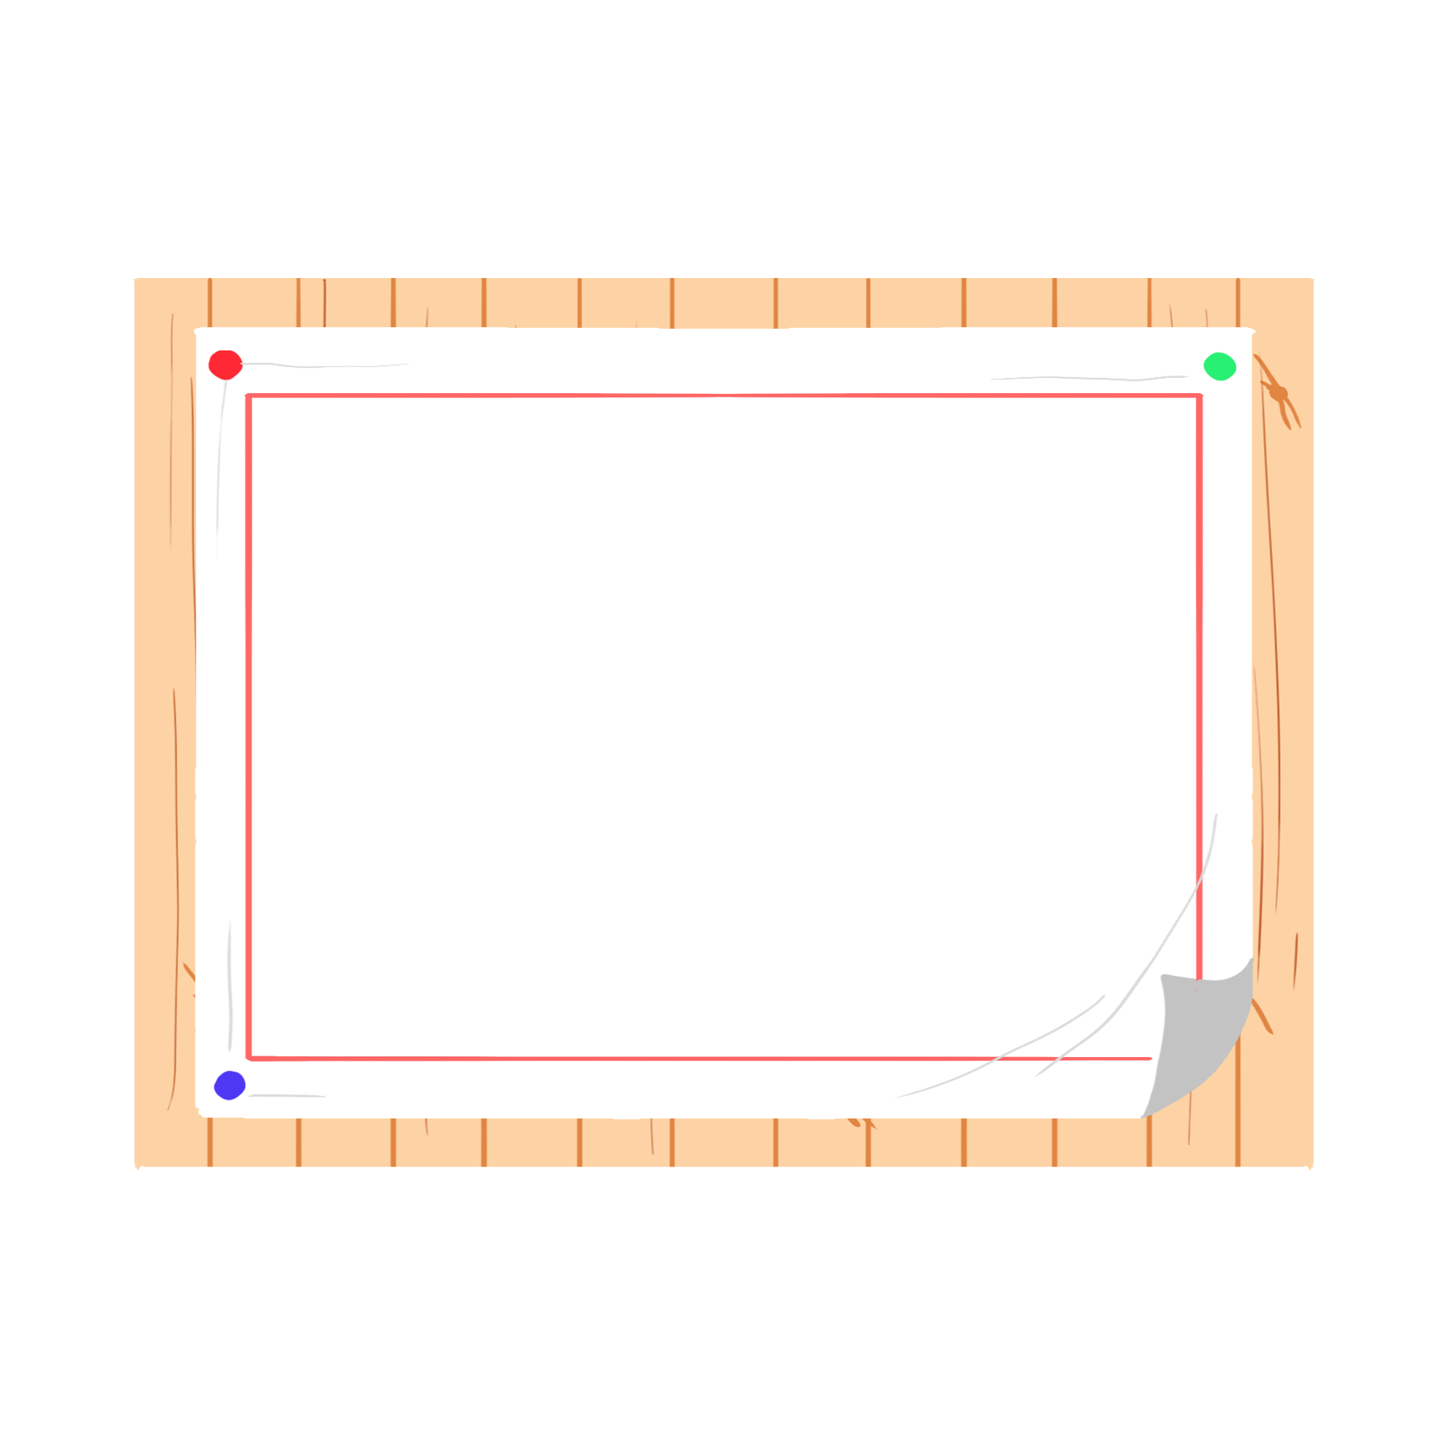


TRƯỜNG TIỂU HỌC PHÚC LỢI

Slide 2

BÀI 27
TIẾT 1

Slide 3



Slide 4
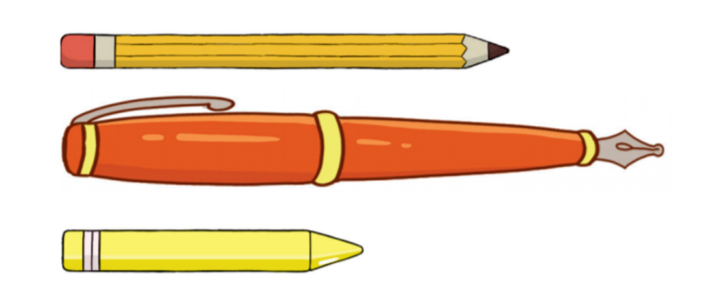
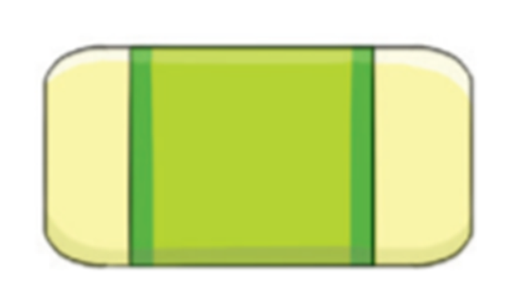
Chọn số đo độ dài phù hợp của mỗi đồ vật trong thực tế.
35
cm
12
cm
4
3
cm
gang tay

Slide 5


Chọn số đo độ dài phù hợp của mỗi đồ vật trong thực tế.
30
cm
1
gang tay
20
cm
8
cm

Slide 6

Chọn số đo độ dài phù hợp của mỗi đồ vật trong thực tế.
5
gang tay
25
cm

Slide 7


Slide 8
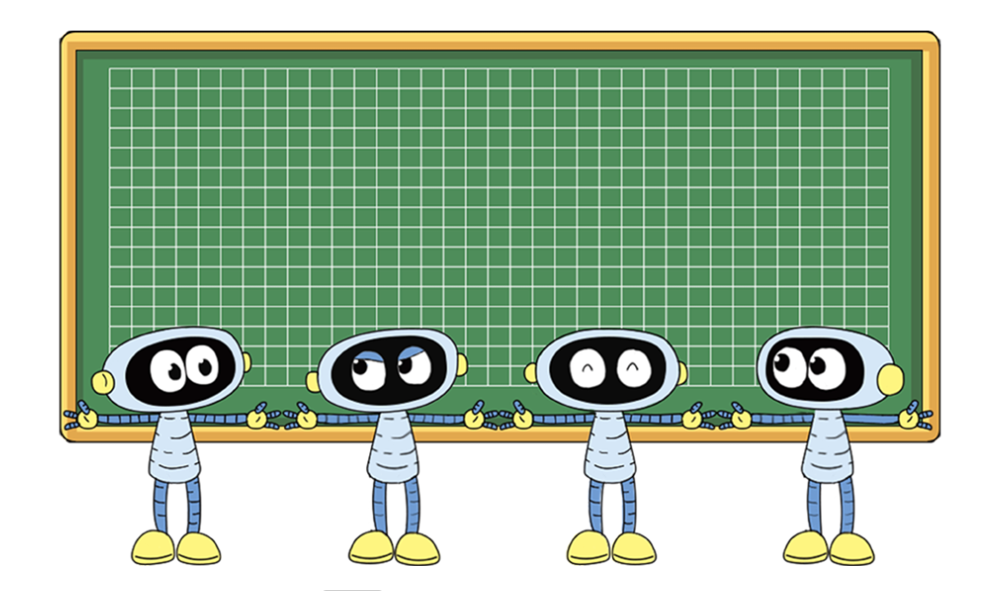
1
Số
?
Các bạn Rôbốt đo bảng lớp bằng hình thức nào?

Slide 9

1
Số
?
1 sải tay
Bảng dài khoảng 4 sải tay
khoảng

Slide 10
1
Số
?
Đo chiều dài bảng lớp em bằng sải tay.
4
khoảng
?
sải tay
Bảng lớp em dài khoảng

Slide 11
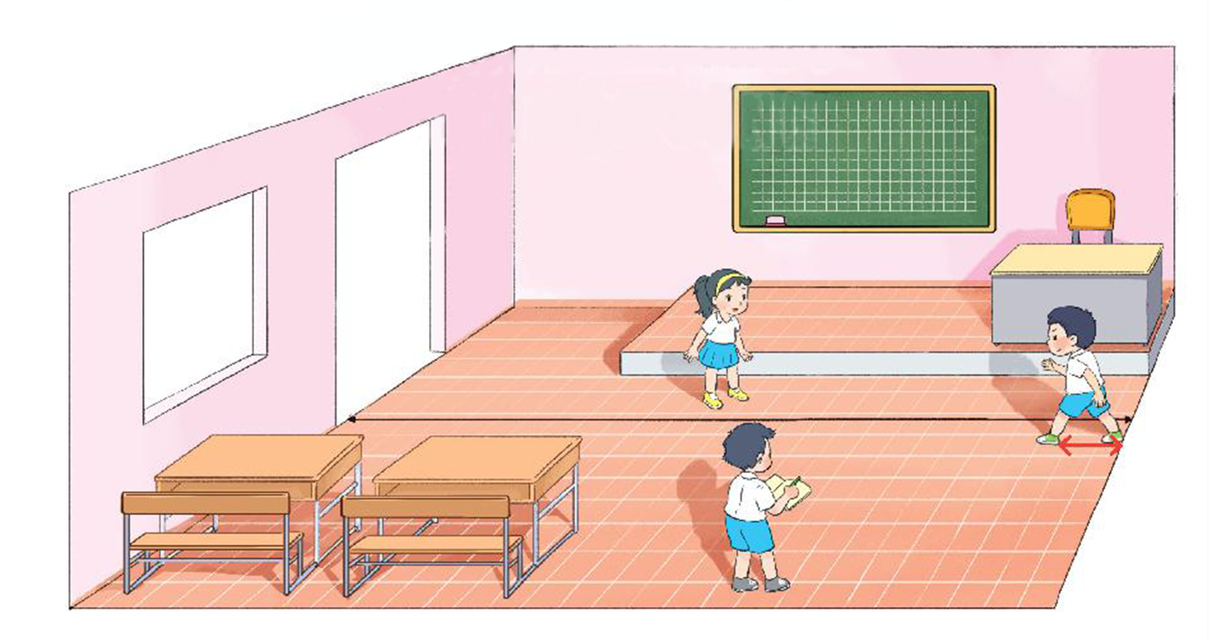
2
Số
?
Đo phòng học lớp em bằng bước chân.
?
khoảng
10
sải tay
Một chiều phòng học lớp em dài khoảng

Slide 12


